Slide 1
МОДЕЛЬ РОЗВИТКУ ПРОФЕСІЙНОЇ КОМПЕТЕНТНОСТІ ПЕДАГОГА
Тетяна Миколаївна Соколенко
кандидат педагогічних наук, доцент
завідувач методичного відділу

Slide 2
Професійна компетентність керівників гуртків як інтегроване утворення, яке поєднує в собі систему знань, умінь, професійних та індивідуальних властивостей щодо здійснення завдань позашкільної освіти, що набули особистісного змісту в педагогічній свідомості керівника гуртка та стали спонукальними мотивами його професійної діяльності

Slide 3
Організація
науково-методичної роботи
Критерії
методологічно-змістовний,
діяльнісний,
рефлексивний
Показники
нормативно-правова,
методологічна,
інформаційна,
комунікативна,
дидактична,
психолого-педагогічна,
дослідницько-аналітична компетентності
Рівні розвитку професійної компетентності керівників гуртків
низький,
середній,
достатній,
високий

Slide 4
Система професійних педагогічних компетенцій
когнітивно-технологічні
методичні
комунікативні
соціальні
психолого-педагогічні
проектно-рефлексивні
аутопсихологічні
інформаційно-технологічні
управлінські
полікультурні
валеологічні
загальнокультурні

Slide 5
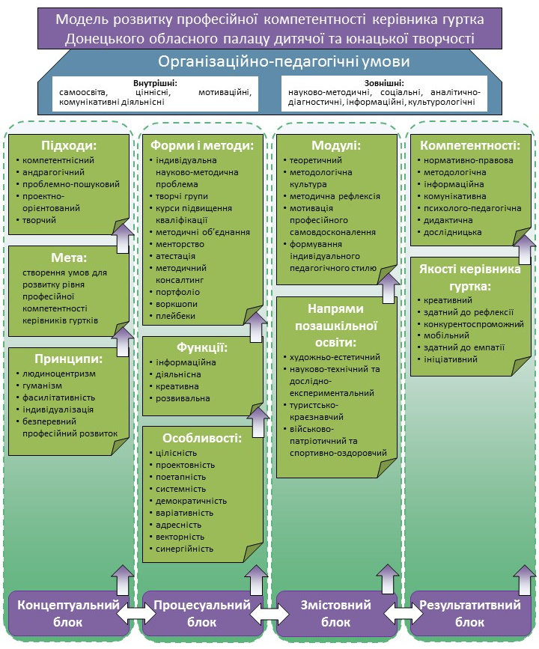

Slide 6
Організаційно-педагогічні умови реалізації моделі розвитку професійної компетентності керівників гуртків ДонОПДЮТ
науково-методичні
мотиваційні
культурологічні
соціальні
організаційні
комунікативні
аналітично-діагностичні
цінності
інформаційні
діяльнісні

Slide 7
Професійний стандарт
керівника гуртка ДонОПДЮТ
особисті компетенції та компетентності педагога
комунікативна компетентність
інформаційна компетентність
вимоги до володіння технологією цілісного педагогічного процесу
психологічна складова стандарту

